Slide 1



家教平台设计
汇报人：
Notes:
ppt模版制作：王煦晨

Slide 2
01 功能介绍
02 创新点
Content
03 UML图
04 架构设计
逸仙魔法学院

Slide 3

Chapter 1
功能介绍
项目背景和用户需求

Slide 4
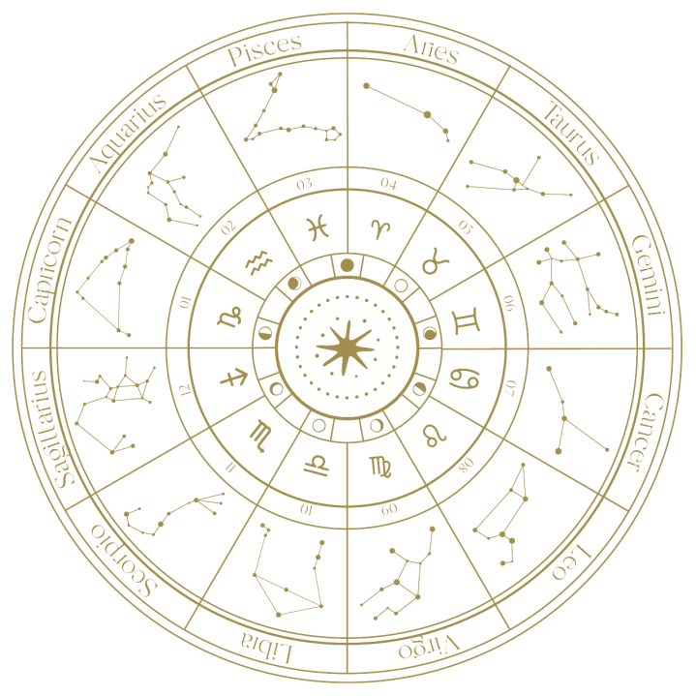

项目背景
1. 目前 家教中介费昂贵。
2. 当前的家教平台并不能很好的匹配家长和家教老师双方的要求。
3. 家教信息需要自己检索，效率低。
逸仙魔法学院

Slide 5
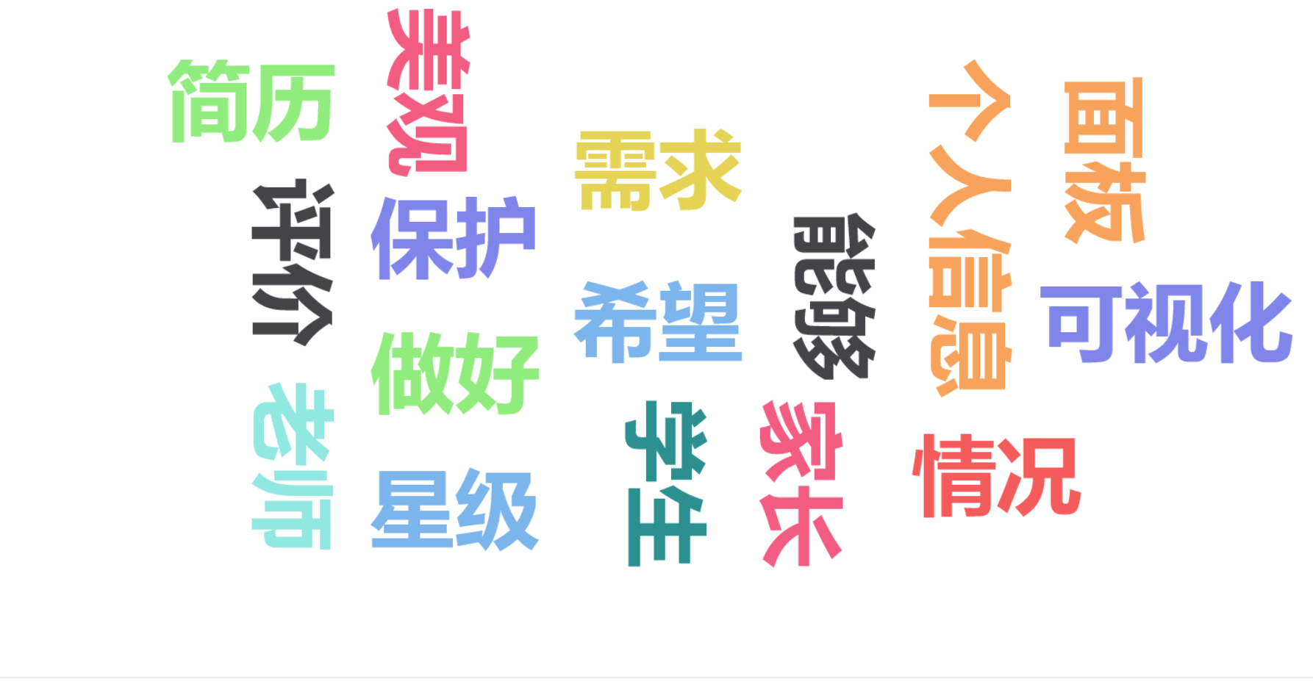
中山大学是伟大的民族英雄、伟大的爱国主义者、中国民主革命的伟大先驱孙中山先生于1924年亲手创办，中国共产党早期领导人共同创建的大学，是中国克思主义的重要发源地之一，具有优良革命传统、爱国奋斗精神和卓越品格追求。中山大学起初校名为国立广东大学。孙中山先生逝世后，学校于1926年定名为国立中山大学。
用户需求
通过调研发现：
对于老师而言，更希望：
智能推送学生订单，快速接单（核心）
快速了解学生需求
降低中介费
对于家长/学生而言，更希望：
智能推荐与学生匹配的老师，减少试课时间成本
快速了解老师水平，最好通过试课视频了解
老师上课水平稳定
如何解决？

Slide 6





解决方案
对于家教老师：能够提前把自己的简历和讲课视频上传供家长快速了解教学水平。而家教老师也可以通过平台提供的自动检索功能（比如按照时薪、科目、路程等检索）来自行缩检索范围
对于家长/学生：能够把想要寻求的家教信息上传到平台供家教老师选择。而家长也能通过平台提供的自动检索功能（比如按照时薪、科目、家教经验等检索）来缩减检索范围。
中山大学是伟大的民族英雄、伟大的爱国主义者、中国民主革命的伟大先驱孙中山先生于1924年亲手创办，中国共产党早期领导人共同创建的大学，是中国传播马克思主义的重要发源地之一，具有优良革命传统、爱国奋斗精神和卓越品格追求。中山大学起初校名为国立广东大学。孙中山先生逝世后，学校于1926年定名为国立中山大学。
核心功能：平台还具有推荐功能，可以按照双方的需求，自动推荐的一些适配的选择。家教老师上传有关自己授课的资料，调用AI分析得到有关老师授课的特征向量。同时利用学生上传的成绩、需要的科目、性格等，形成有关学生特征的向量。通过匹配的算法推荐合适的老师和学生。
逸仙魔法学院

Slide 7
Chapter 2
创新点
AI智能匹配机制
逸仙魔法学院

Slide 8

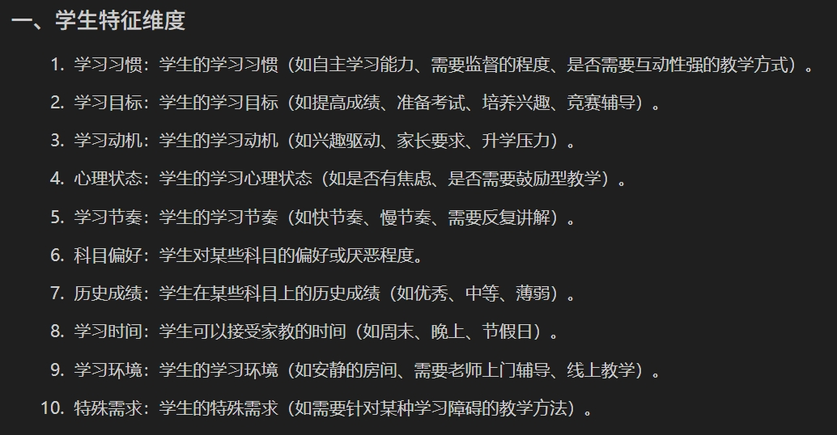

使用不同维度匹配
Sun Yat-sen University
逸仙魔法学院

Slide 9
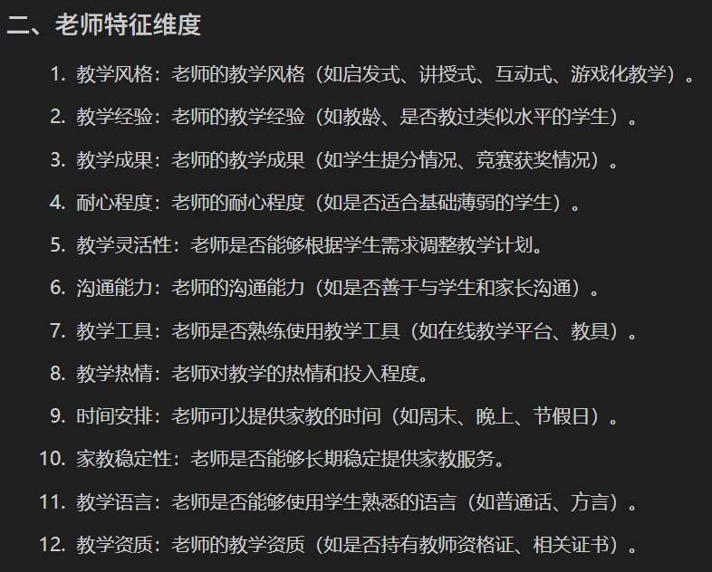

使用不同维度匹配
Sun Yat-sen University
中山大学是伟大的民族英雄、伟大的爱国主义者、中国民主革命的伟大先驱孙中山先生于1924年亲手创办，中国共产党早期领导人共同创建的大学，是中国传播马克思主义的重要发源地之一，具有优良革命传统、爱国奋斗精神和卓越品格追求。中山大学起初校名为国立广东大学。孙中山先生逝世后，学校于1926年定名为国立中山大学。
逸仙魔法学院

Slide 10
Chapter 3
UML图
逸仙魔法学院

Slide 11
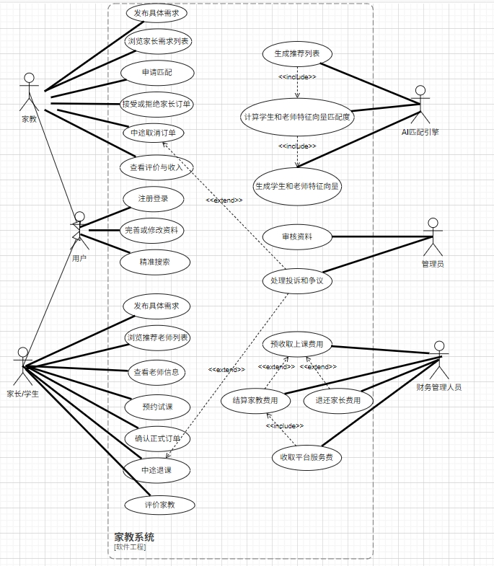



用例图
逸仙魔法学院

Slide 12
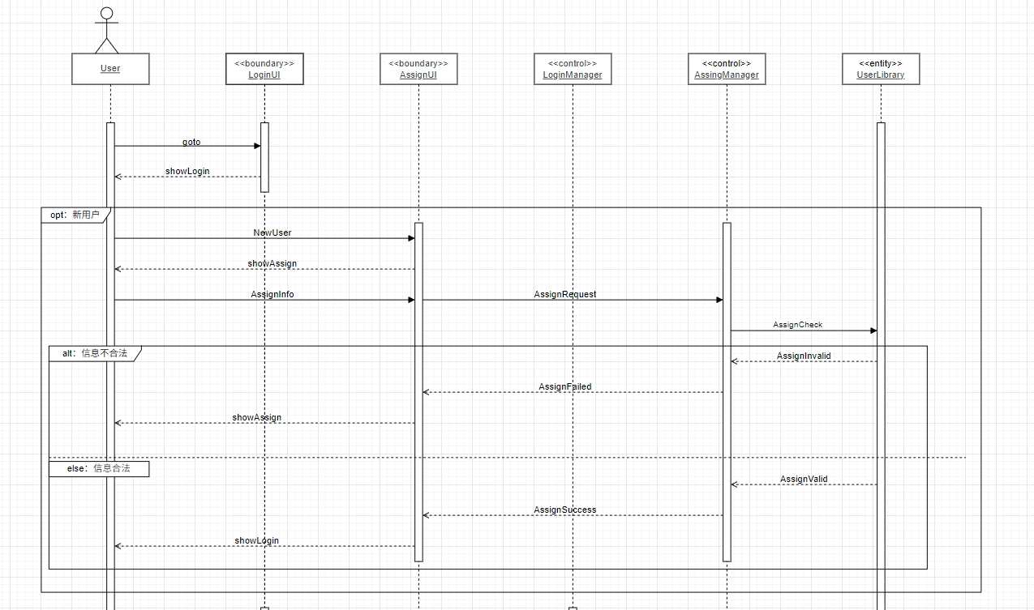
用户注册

Slide 13
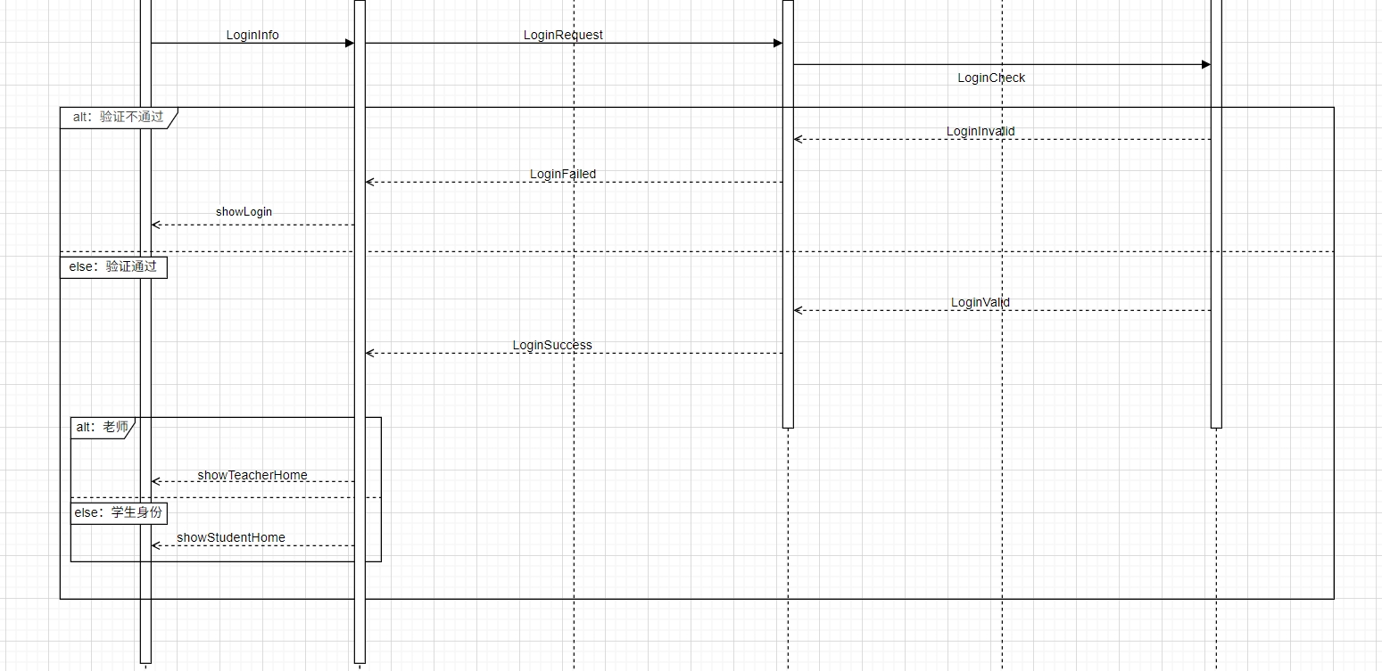
用户登录

Slide 14
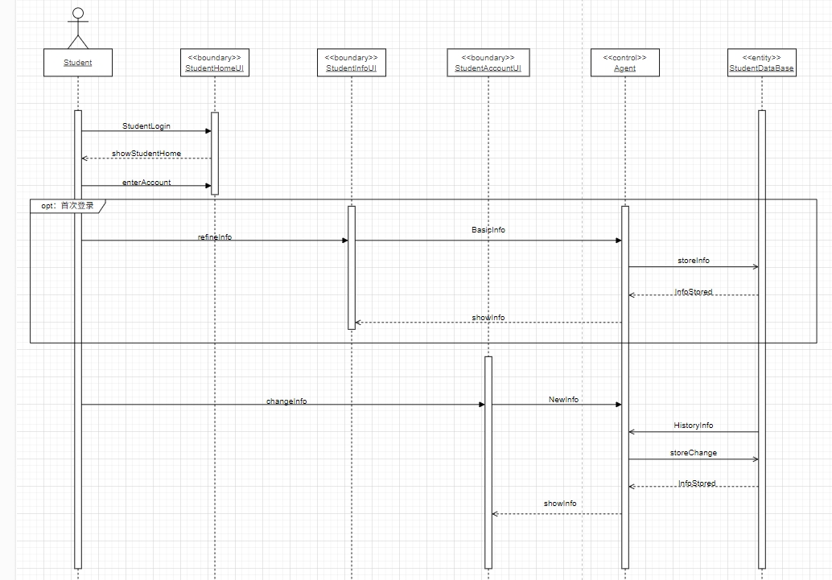
学生信息完善

Slide 15
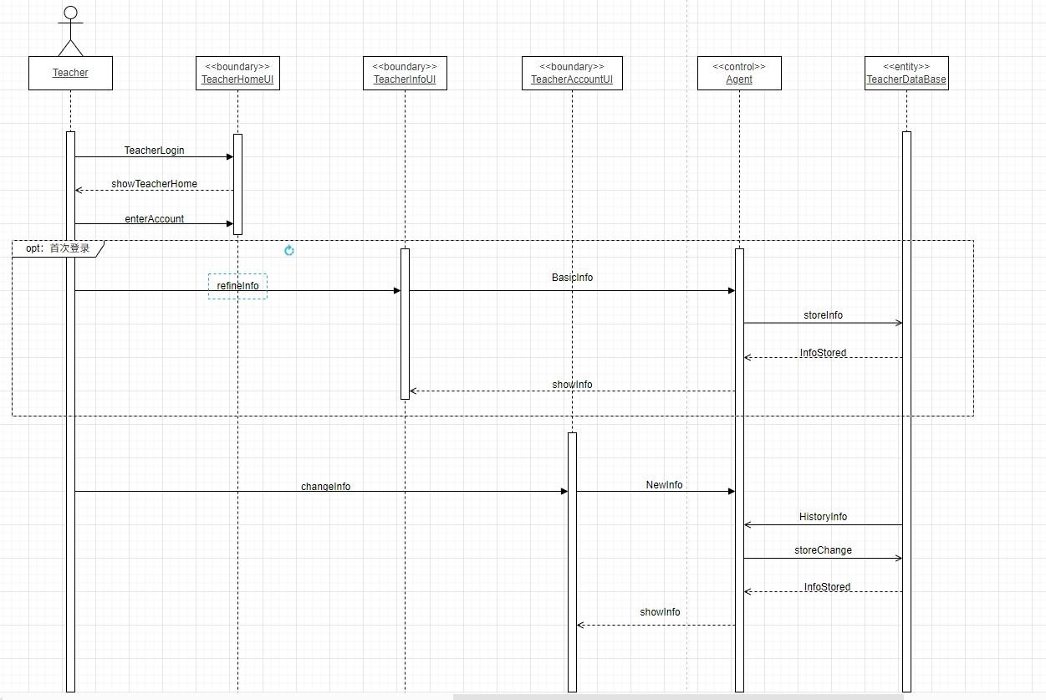
教师信息完善

Slide 16
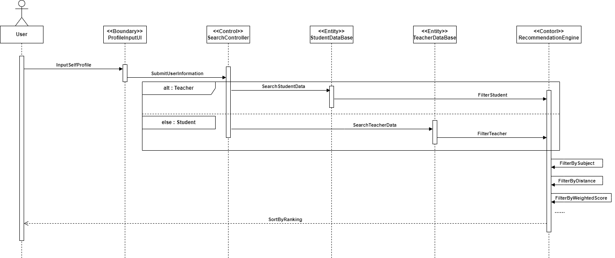
查找匹配

Slide 17



后续阶段优化
反馈机制
根据学生或家教老师的反馈，更新学生或老师的特征信息，以优化匹配效果和记录信息变化
争议处理
遇到具有争议的协作，可以协助双方中断交易
逸仙魔法学院

Slide 18
Chapter 4
架构设计
逸仙魔法学院

Slide 19

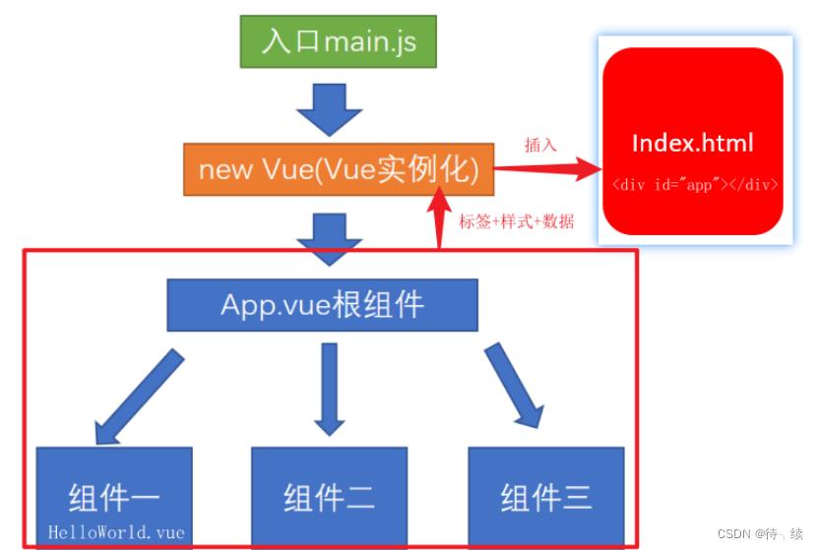
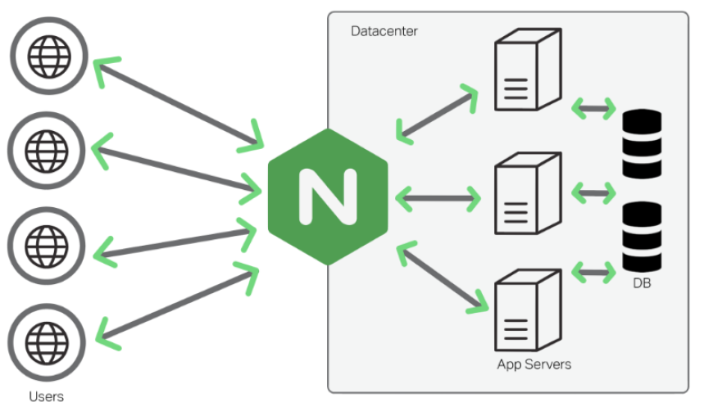
中山大学是伟大的民族英雄、伟大的爱国主义者、中国民主革命的伟大先驱孙中山先生于1924年亲手创办，中国共产党早期领导人共同创建的大学，是中国克思主义的重要发源地之一，具有优良革命传统、爱国奋斗精神和卓越品格追求。中山大学起初校名为国立广东大学。孙中山先生逝世后，学校于1926年定名为国立中山大学。
前端设计
Part1
Part2
Part3
html+css语言搭建网站
vue框架
nginx代理

Slide 20
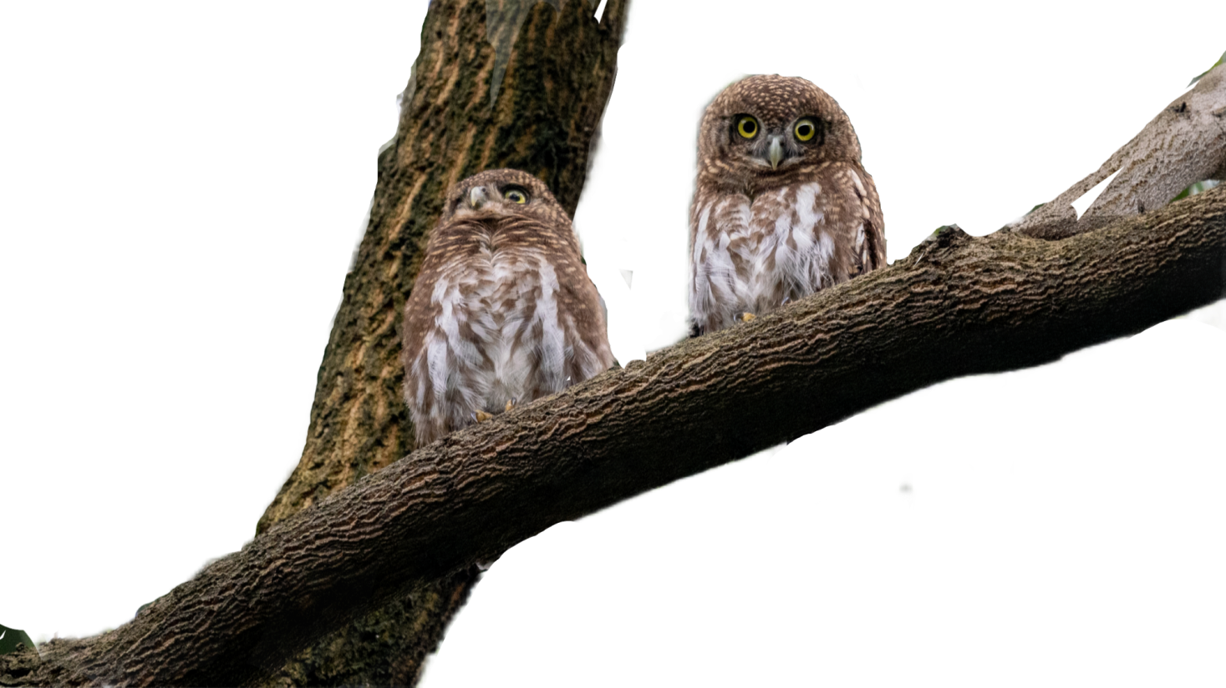
逸仙魔法学院
中山大学是伟大的民族英雄、伟大的爱国主义者、中国民主革命的伟大先驱孙中山先生于1924年亲手创办，中国共产党早期领导人共同创建的大学，是中国克思主义的重要发源地之一，具有优良革命传统、爱国奋斗精神和卓越品格追求。中山大学起初校名为国立广东大学。孙中山先生逝世后，学校于1926年定名为国立中山大学。
后端技术栈
- 编程语言：Java
- 构建工具：Maven
- 框架：Spring Boot
- 日志框架：SLF4J + Logback
- API 测试工具：Apifox
- 数据库：MySQL
- 数据库管理工具：MySQL Workbench
- IDE：IntelliJ IDEA Community Edition 或 VS Code

Slide 21
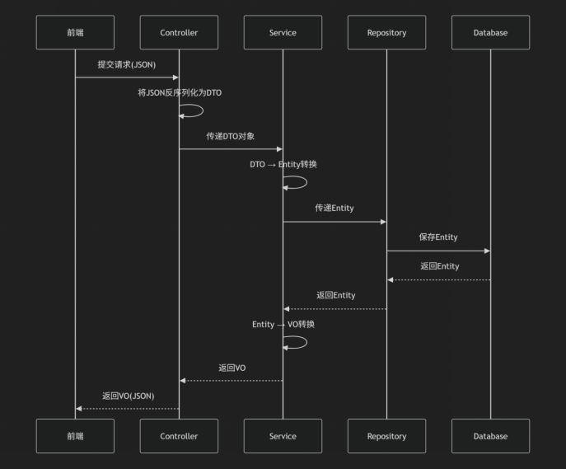
逸仙魔法学院
中山大学是伟大的民族英雄、伟大的爱国主义者、中国民主革命的伟大先驱孙中山先生于1924年亲手创办，中国共产党早期领导人共同创建的大学，是中国克思主义的重要发源地之一，具有优良革命传统、爱国奋斗精神和卓越品格追求。中山大学起初校名为国立广东大学。孙中山先生逝世后，学校于1926年定名为国立中山大学。
项目处理请求方法

Slide 22
Thanks For Your Listening！
谢谢聆听！

